Slide 1

Guide för personal som bemannar
Telefon-/videohandledning
Till ansvarig för telefonhandledning i landsting/regioner
Finns även tillgänglig digitalt på www.uppdragpsykiskhalsa.se

Slide 2
Om guiden
Detta dokument är en guide för personal som bemannar Telefon-/videohandledning som är ett stöd för personal som återkommande kommer i kontakt med nyanlända som har bekräftad eller misstänkt psykisk ohälsa.
Guiden innehåller två delar:
1
Vanliga frågor och svar
Förslag på uppföljning
2

Slide 3
1
Vanliga frågor och svar
Följande frågeområden bör personal som bemannar telefon-/videohandledning veta vilken som är korrekt instans att hänvisa till:
Frågor gällande ersättning och kostnadsställe
  XXX
Frågande gällande RuNar
  XXX
  Frågor gällande journalsystemet
  XXX
Frågor gällande Melker
XXX
Frågor gällande LMA-nummer
  XXX
Frågor gällande tidbokning/kontakt med psykiatrin
  XXX
Frågor kring sjuktransporter
  XXX
  Medicinska frågor eller konsultationsärenden
  XXX
Frågor kring Smittskydd
  XXX

Slide 4
2
Förslag på uppföljning
Följande frågor är exempel på upplägg för att följa upp telefonhandledning.
Uppföljning kan läggas upp digitalt (exempelvis på Surveymonkey.se) och följas löpande för att skapa ökad förståelse kring lokala behov och återkommande frågor.
I följande enkät ingår fyra frågeområden
Frågor till uppringaren om samtalet
Tid och omfattning
Uppringarens bakgrund
Ärendets natur

Slide 5
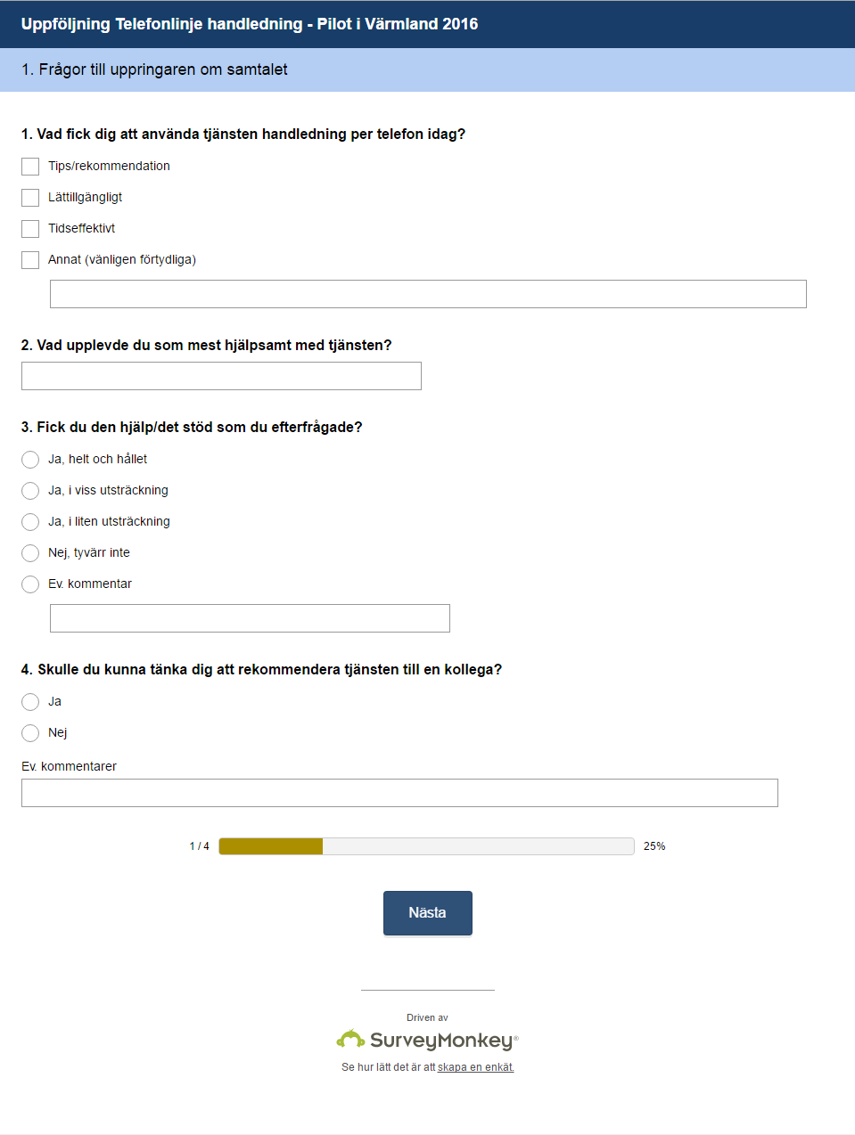
2
Förslag på uppföljning

Slide 6
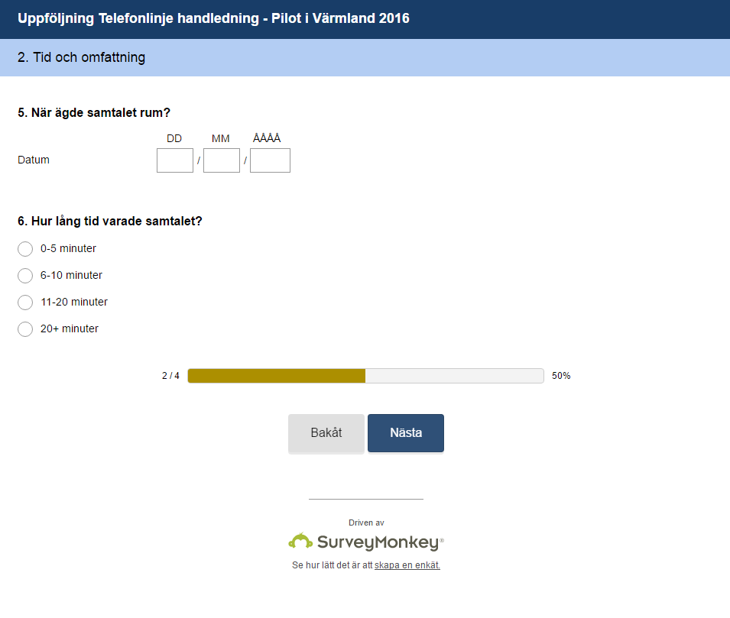
2
Förslag på uppföljning

Slide 7
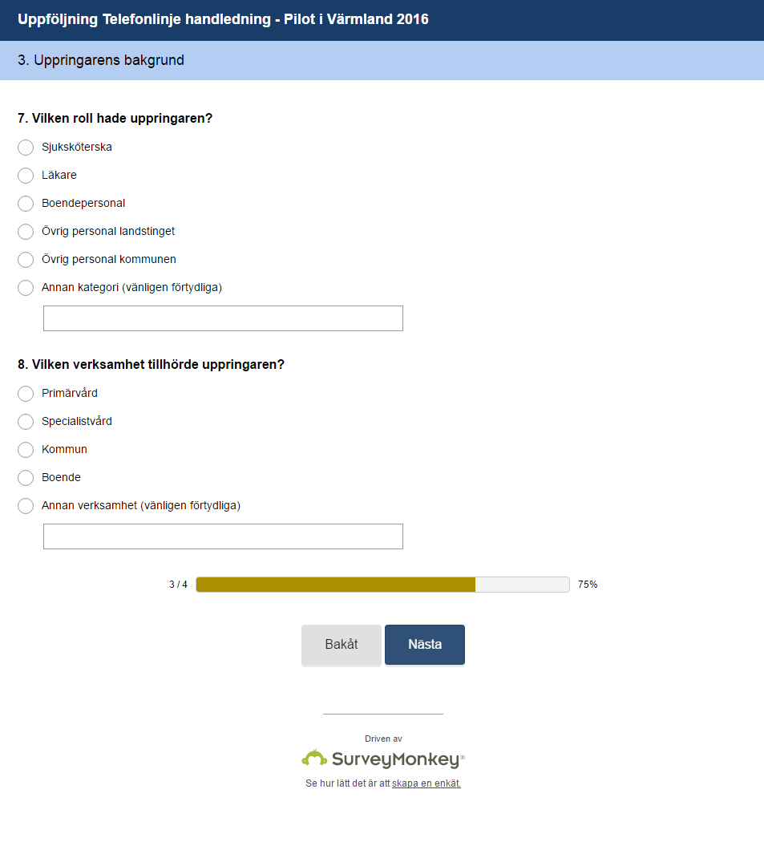
2
Förslag på uppföljning

Slide 8
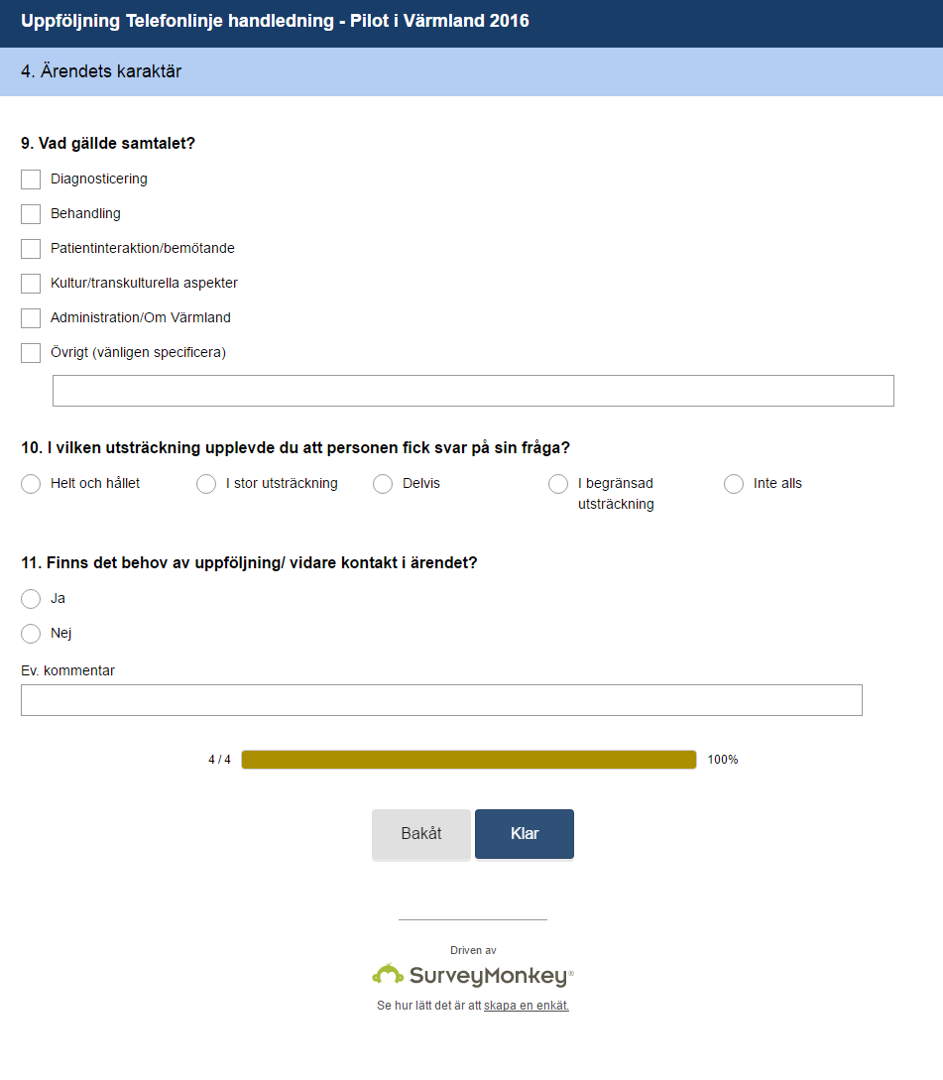
2
Förslag på uppföljning

